Slide 1

Advanced Track Session
2022.05.17
윤다인

Slide 2

데이콘 대회 참여
https://dacon.io/competitions/open/235610/overview/description

Slide 3
fixed acidity 산도
volatile acidity 휘발성산
citric acid 시트르산
residual sugar 잔당
chlorides 염화물
free sulfur dioxide 독립 이산화황
total sulfur dioxide 총 이산화황
density 밀도
pH 수소이온농도
sulphates 황산염
alcohol 도수
type 종류
quailty 품질

Slide 4
데이터 확인 및 전처리

Slide 5
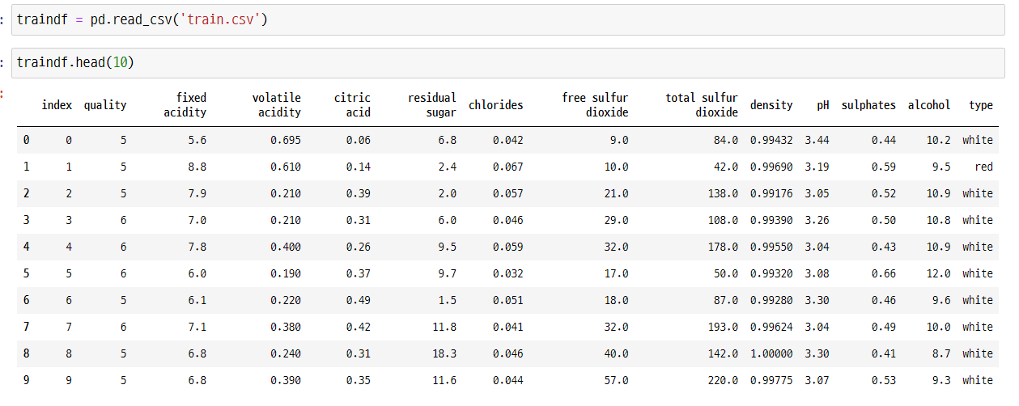
Notes:
Index 포함 총 14개의 column

Slide 6
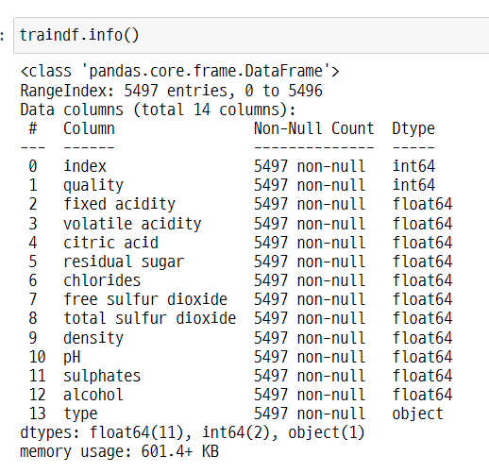
Notes:
모든 열에 대해서 null 값은 존재하지 않음

Slide 7
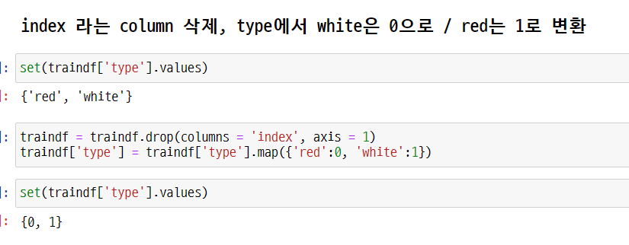

Slide 8
데이터 시각화

Slide 9
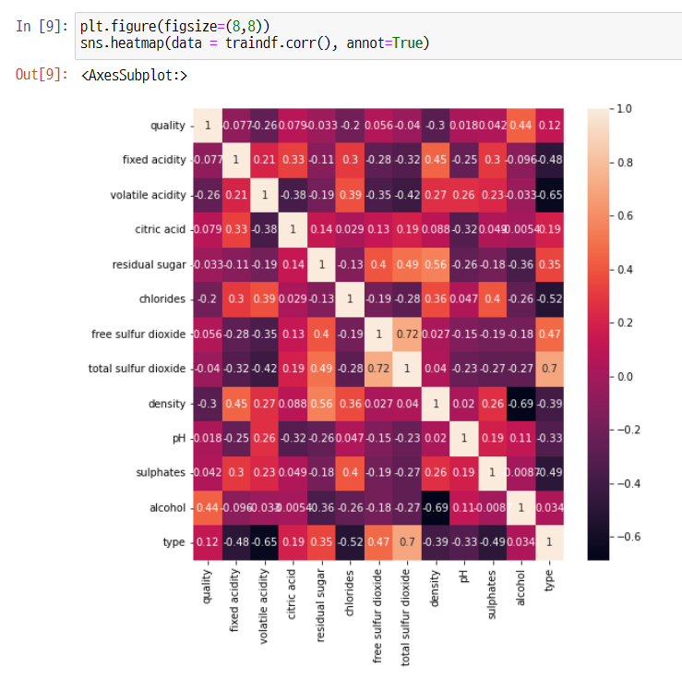
Notes:
Heatmap 데이터들의 배열을 색상으로.
두 카테고리에 대한 값 변화를 알기 쉬움
값이 클수록 관계성이 크다는 뜻

Slide 10
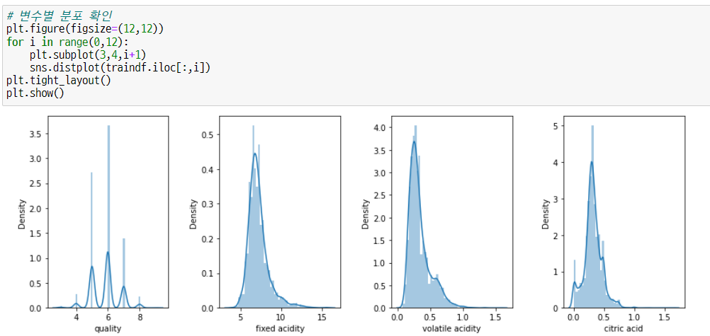
Index, type 제외한 나머지 12개의 col에 대하여

Slide 11
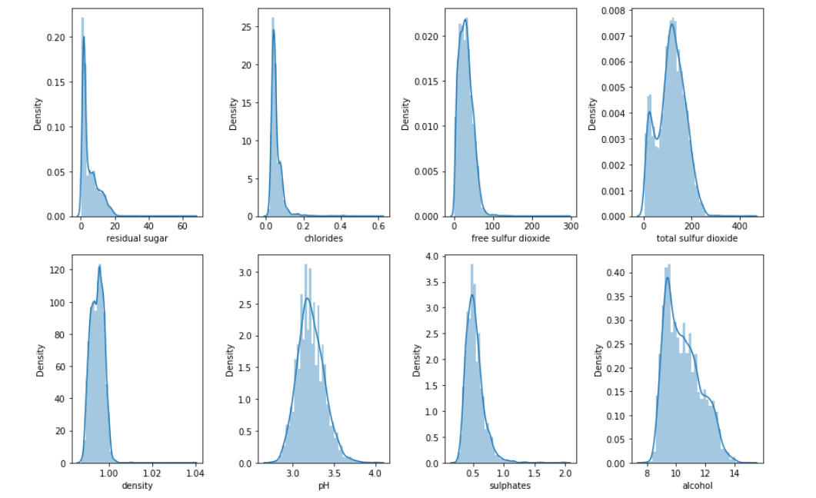

Slide 12
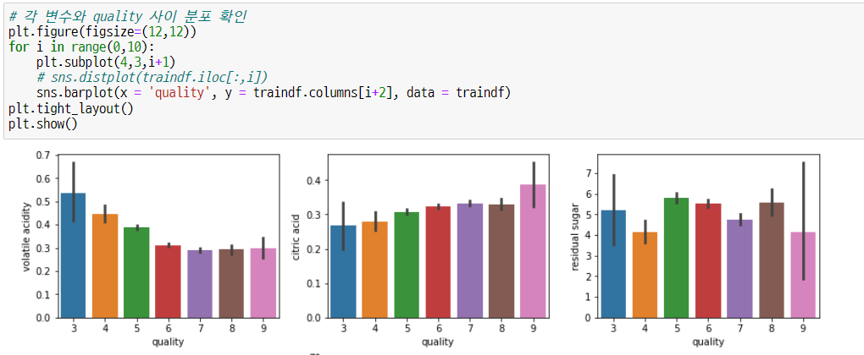

Slide 13
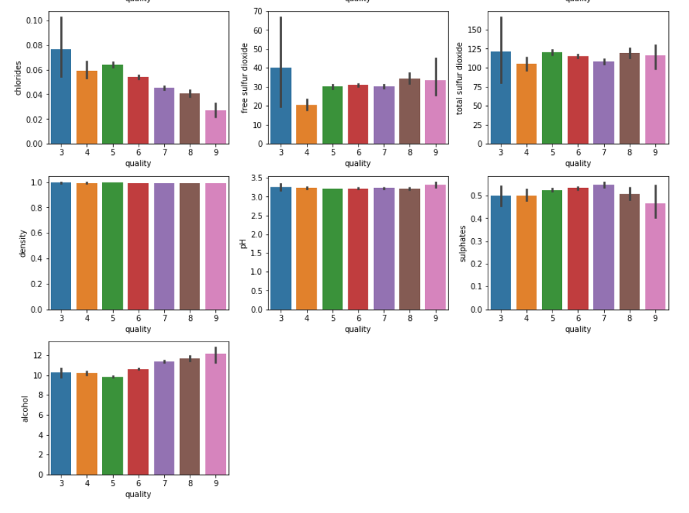

Slide 14
예측 및 분류

Slide 15
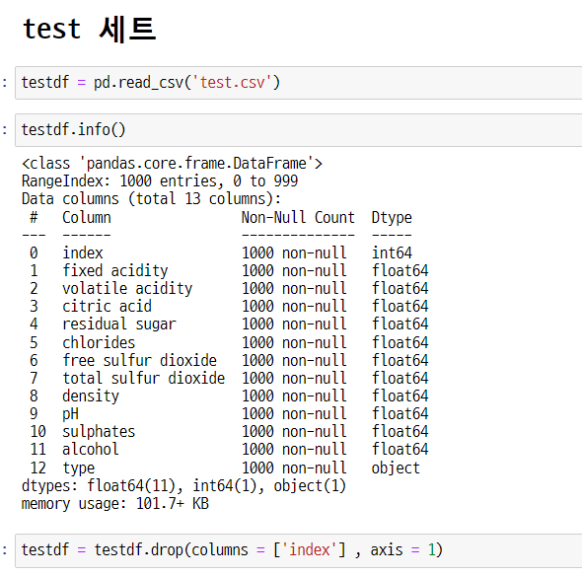

Slide 16
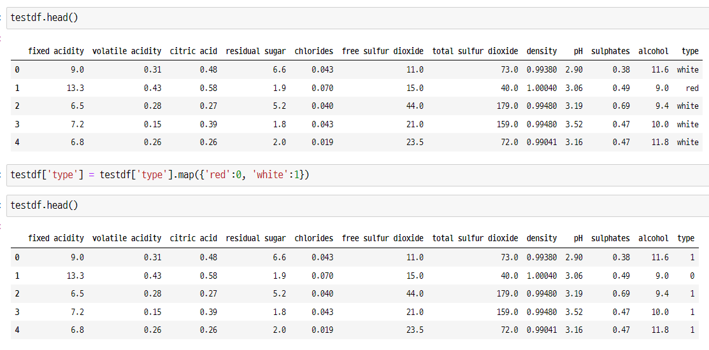

Slide 17
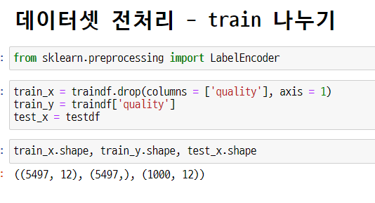

Slide 18
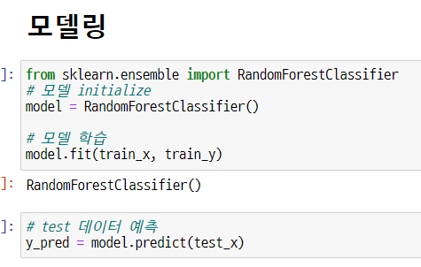

Slide 19
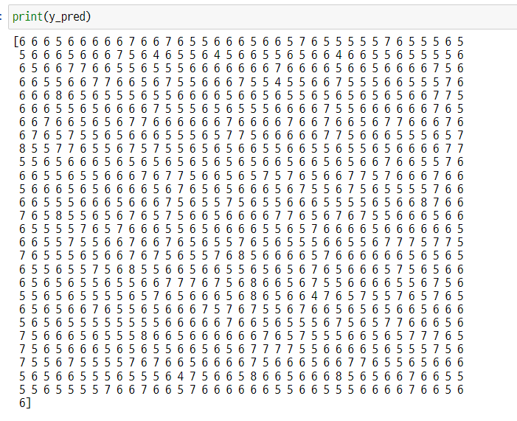

Slide 20
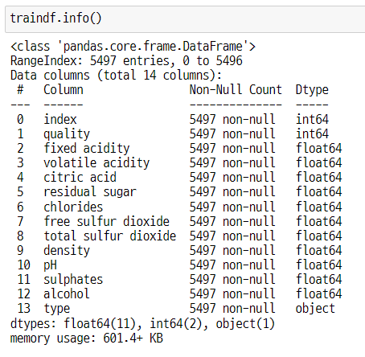
test의 quality 값이 없어서 정확도 acurracy를 계산할 수 없음
Notes:
아쉬운 점 :

Slide 21
감사합니다

